Slide 1
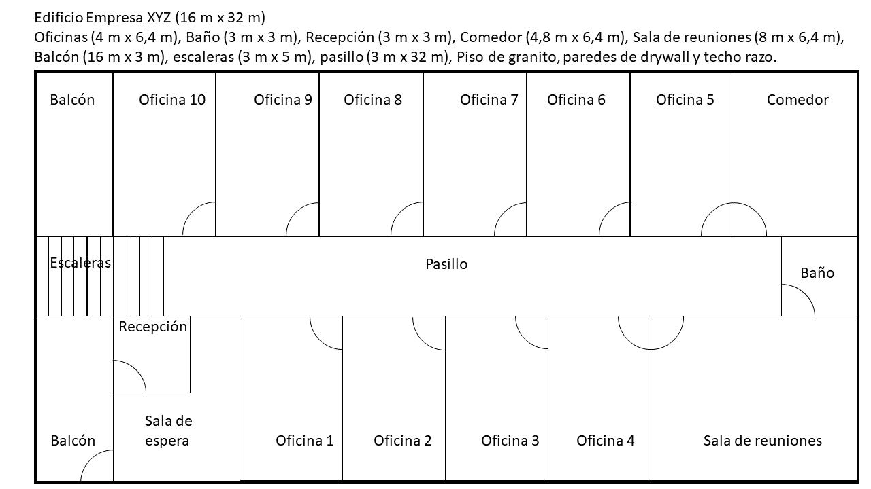
PISO 1
Servidor
PC
Laptops
Teléfonos
Impresoras
Cámaras

Slide 2
PISO 2
Servidor
PC
Laptops
Teléfonos
Impresoras
Cámaras

Slide 3
PISO 3
Servidor
PC
Laptops
Teléfonos
Impresoras
Cámaras

Slide 4
PISO 4
Servidor
PC
Laptops
Teléfonos
Impresoras
Cámaras

